Slide 1
一起來猜一猜
開始

Slide 2


請問我最喜歡哪一隻角落生物?
粉圓
假蜥蜴
貓咪

Slide 3
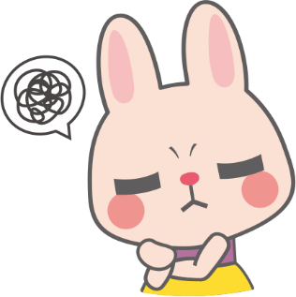
答錯了!再試試看!
重來

Slide 4


答對了!好厲害!
離開

